Slide 1

¿Por qué esta aplicación?
Presentamos la transformación digital para Refaccionaria "Jony". Del caos manual a la eficiencia digital. Un futuro optimizado te espera.

Slide 2

El Problema Detectado en Refaccionaria "Jony"
Gestión 100% manual
La gestión de productos es completamente manual.
Consecuencias directas
Pérdida de inventario y ventas sin registro.
Baja eficiencia
Atención al cliente lenta y con errores.
Obstaculiza el crecimiento
Impacta la rentabilidad del negocio.

Slide 3
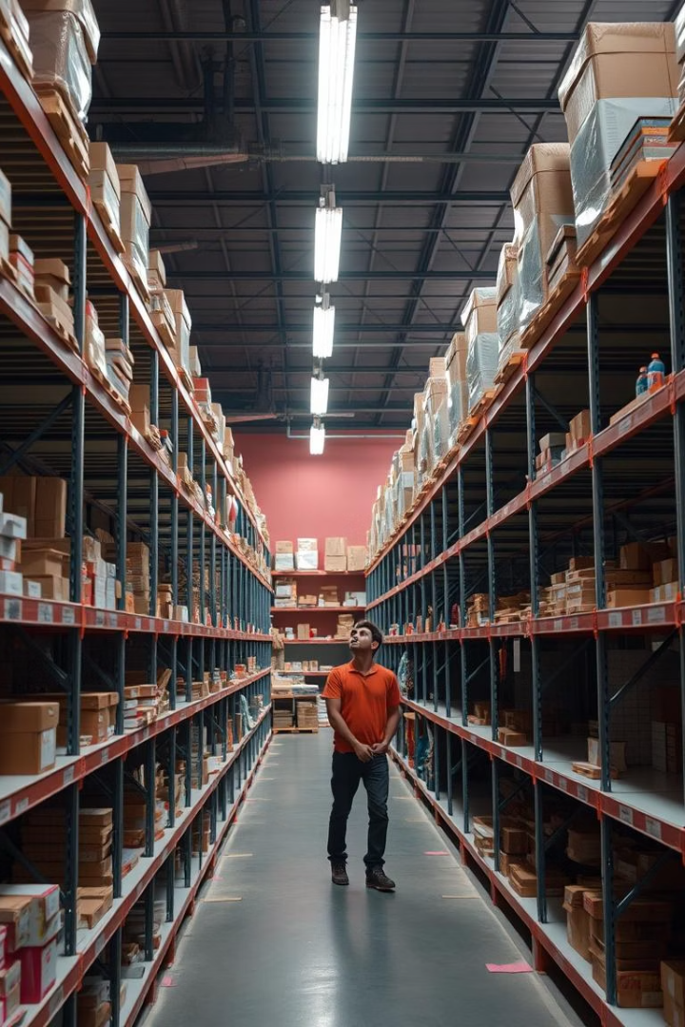




Impacto 1: Pérdida de Inventario
Discrepancias
15-20% entre físico y sistema.
Errores manuales
Causados por conteo y extravíos.
Ventas perdidas
5% por falta de stock.
Pérdidas anuales
Estimadas en miles de dólares.

Slide 4

Impacto 2: Ventas Sin Registro y Desconocimiento del Cliente
Ventas no registradas
30% de las ventas sin registro efectivo.
Dificultad para identificar top 10 productos.
No hay historial de compras por cliente.
Oportunidades perdidas
10% de oportunidades de venta cruzada.
Sin datos, no hay ofertas personalizadas.

Slide 5




Impacto 3: Baja Eficiencia en Atención al Cliente
Clientes insatisfechos
1
20% abandonan la compra.
Búsqueda lenta
2
10 minutos por producto.
Facturación manual
3
5 minutos por transacción.
Fidelización afectada
4
Daña imagen y lealtad.

Slide 6





Costo Oculto de la Operación Manual
Pérdidas combinadas
Horas extra
Desperdicio de recursos
40 horas/mes en conciliaciones.
25% del margen bruto.
Papel, tiempo, errores humanos.
Barrera al crecimiento
Afecta expansión y competitividad.

Slide 7








Nuestra Solución: El Sistema Digital Integral
Organiza inventario
Gestiona ventas
Control preciso y automatizado.
Registro rápido y eficiente.
Información valiosa
Mejora administración
Datos transformados para decisiones.
Visión clara del negocio.

Slide 8




¿Cómo Resuelve la Aplicación Estos Problemas?
Inventario
Control en tiempo real; reducción del 90% en pérdidas.
Ventas
Registro digital; aumento del 15% en ventas y reventas.
Atención
Búsqueda rápida; reducción del 75% en tiempo.
Administración
Reportes automáticos; análisis de datos.

Slide 9

Usuarios Objetivo
Dueño o Administrador
Control total del negocio, acceso a métricas clave, toma de decisiones informadas.
Empleados
Facilita tareas diarias, reduce errores, mejora la productividad, agiliza la atención al cliente.

Slide 10
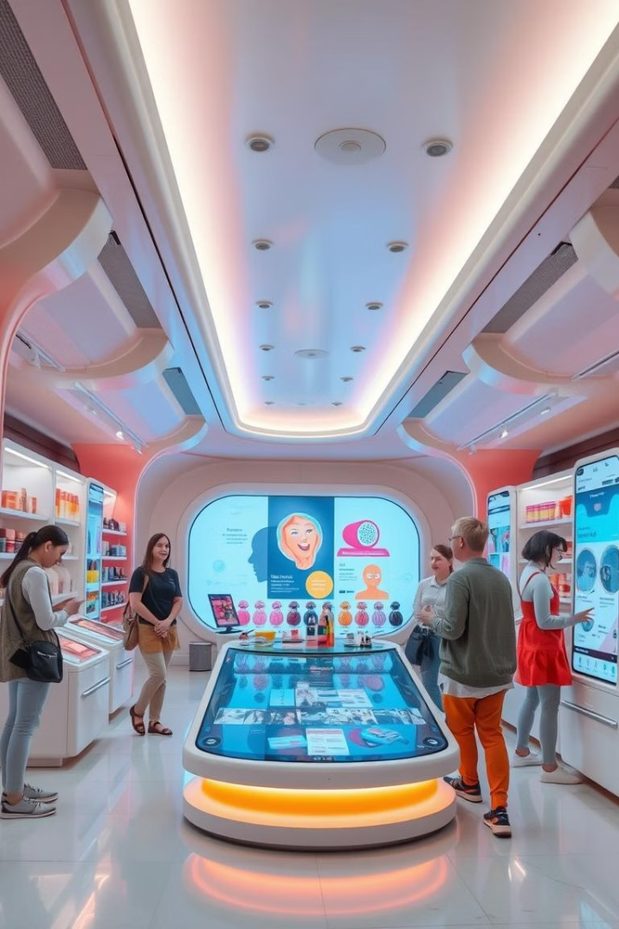
Refaccionaria "Jony": Hacia un Futuro Digital
100%
100%
100%
Eficiencia
Clientes
Crecimiento
Operativa y rentabilidad.
Más satisfechos y leales.
Sostenible y modernización.
Un paso esencial hacia la modernización y el crecimiento sostenible. ¡Inventario, cliente, venta, igual a crecimiento!

